Slide 1
Estudando para o Enem de forma Invertida
E.E.E.F.M. “Coronel Gomes de Oliveira”.
Nome: Gabrieli Araújo silva turma : 1º ano n01.
Professor : Lucas Xavier.
Cinemática : velocidade escalar
Enem : 1998; questão 60.

Slide 2
Mapa conceitual
Pesquisa no site wikifisica
Baixei a questão no
computador
Estudei para falar sobre a questão que fala sobre velocidade escalar.
Representa a velocidade de um móvel num determinado instante de seu movimento.
Internet para a pesquisa
Livro para pesquisa de questões parecidas
Dicas de como fazer o podcast com o professor
Ler o edital para tirar duvidas
Escolher o design para o slides e fone de ouvido
2 horas para fazer o trabalho.
Minha conclusão sobre o podcast e que e a forma mais fácil e divertida de estudar.
Fim do trabalho com uma imagem e enviar para o e-mail do professor Lucas Xavier.

Slide 3
Competência e habilidade
Competência não se alcança, desenvolve-se. Competência é fazer bem o que nos propomos a fazer”
Essa questão você precisa de habilidade e competência para executá-la.

Slide 4
Explicando os conceitos da Física
O campo de estudo e pesquisa da Física é muito vasto, assim como as várias ciências existentes, ela possui divisões de estudo que possibilitam um melhor compreendimento dos conceitos a serem estudados. Apesar de existir essa divisão, não quer dizer que o estudo é isolado, pelo contrário, à medida que se evolui no percurso de estudo da ciência Física percebe-se que um assunto é continuação do outro, ou seja, há uma interligação das áreas de estudo.

Slide 5
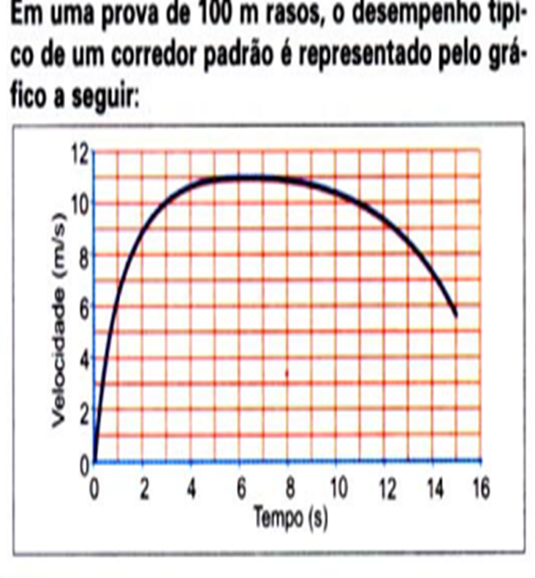
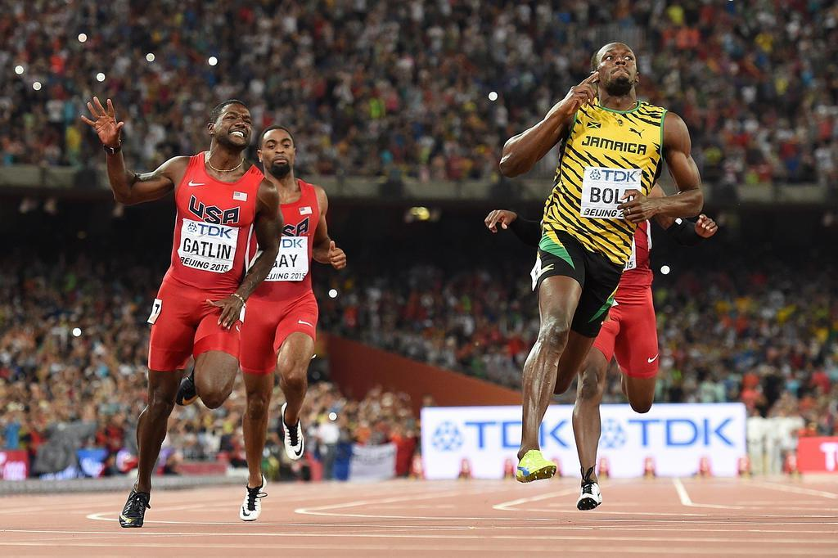
Questão Enem 1998 - 60

Slide 6
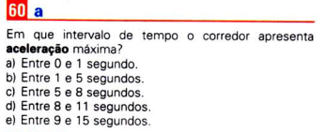
Resolução da questão

Slide 7
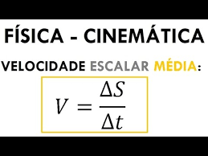
EXPLICANDO A RESOLUÇAO

Slide 8
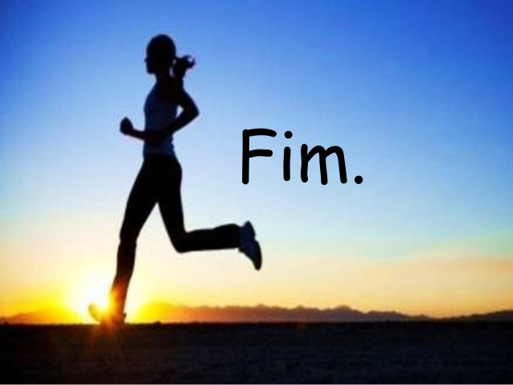
ESSE FOI MAIS UM ESTUDANDO PARA O ENEM DE FORMA INVERTIDA.

